Slide 1

헬스 플래너
작심삼일
이천희

Slide 2

목차
개요
목적, 개발환경, DB
소개
기능 구현, 시연
마무리
질의응답

Slide 3

목적
목적
효율적 계획
편리한 계획
자유로운 공유
달력을 통한 관리
간편하게 등록
자유로운 게시판

Slide 4
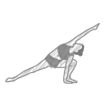

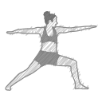









개발도구
개발도구
설계
구현
서버

Slide 5
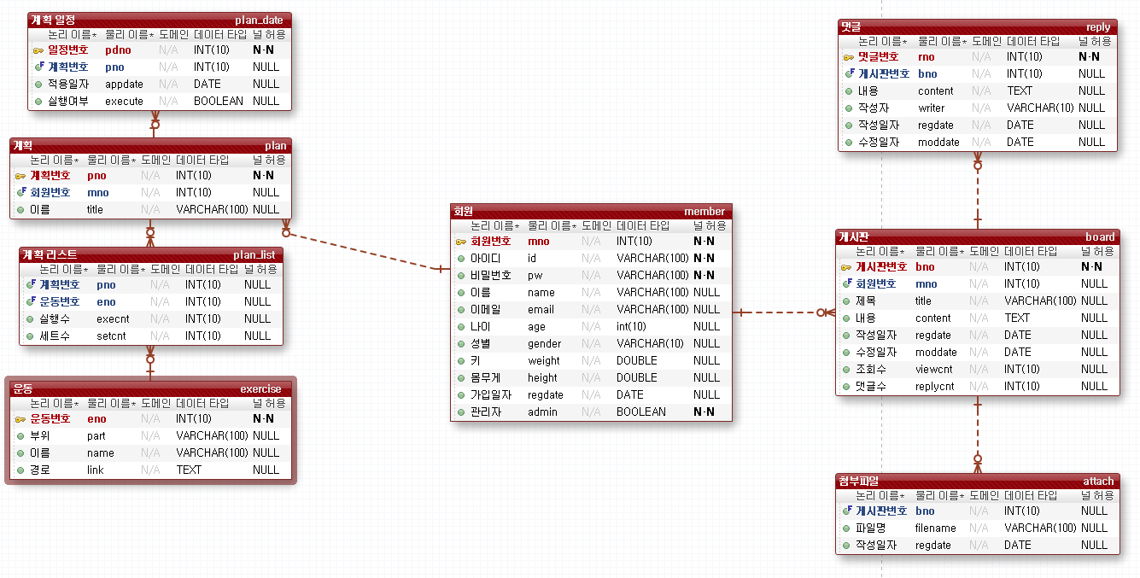
데이터베이스
데이터베이스

Slide 6
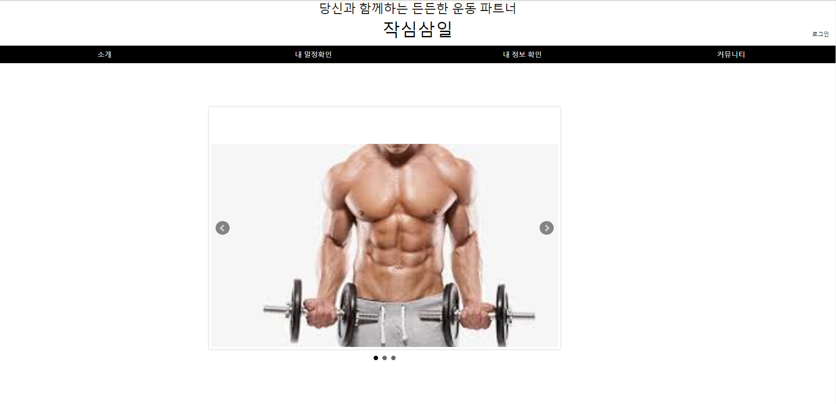
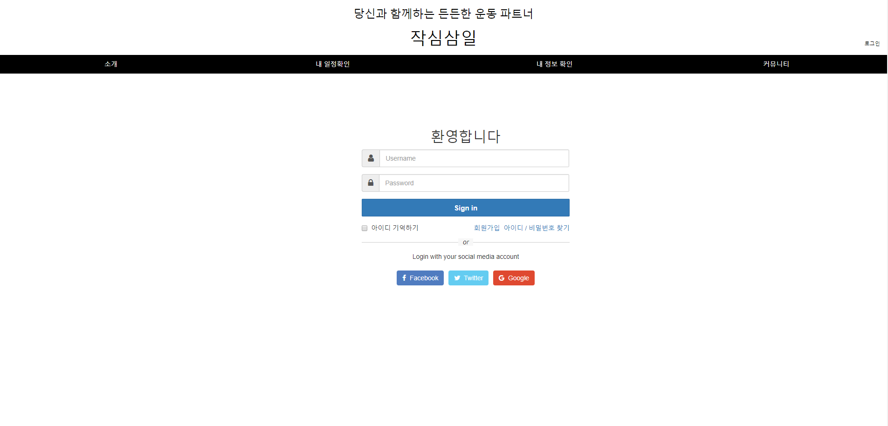
구현 기능
홈

Slide 7
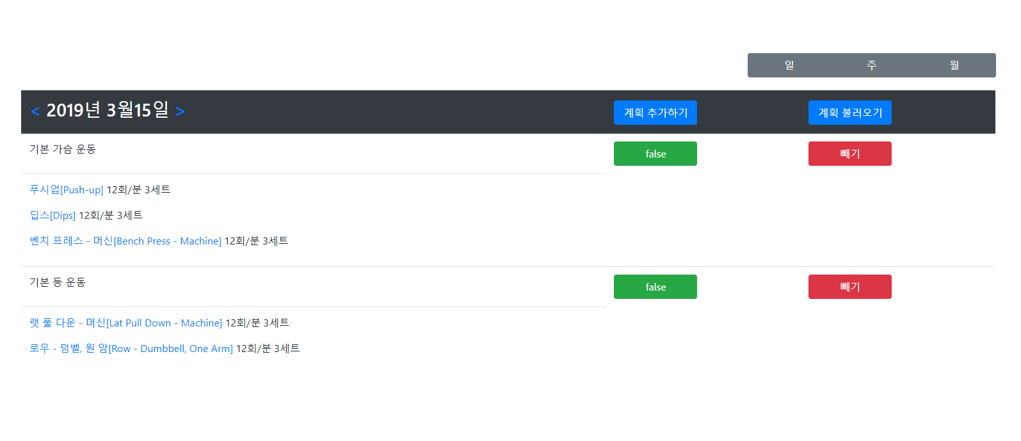
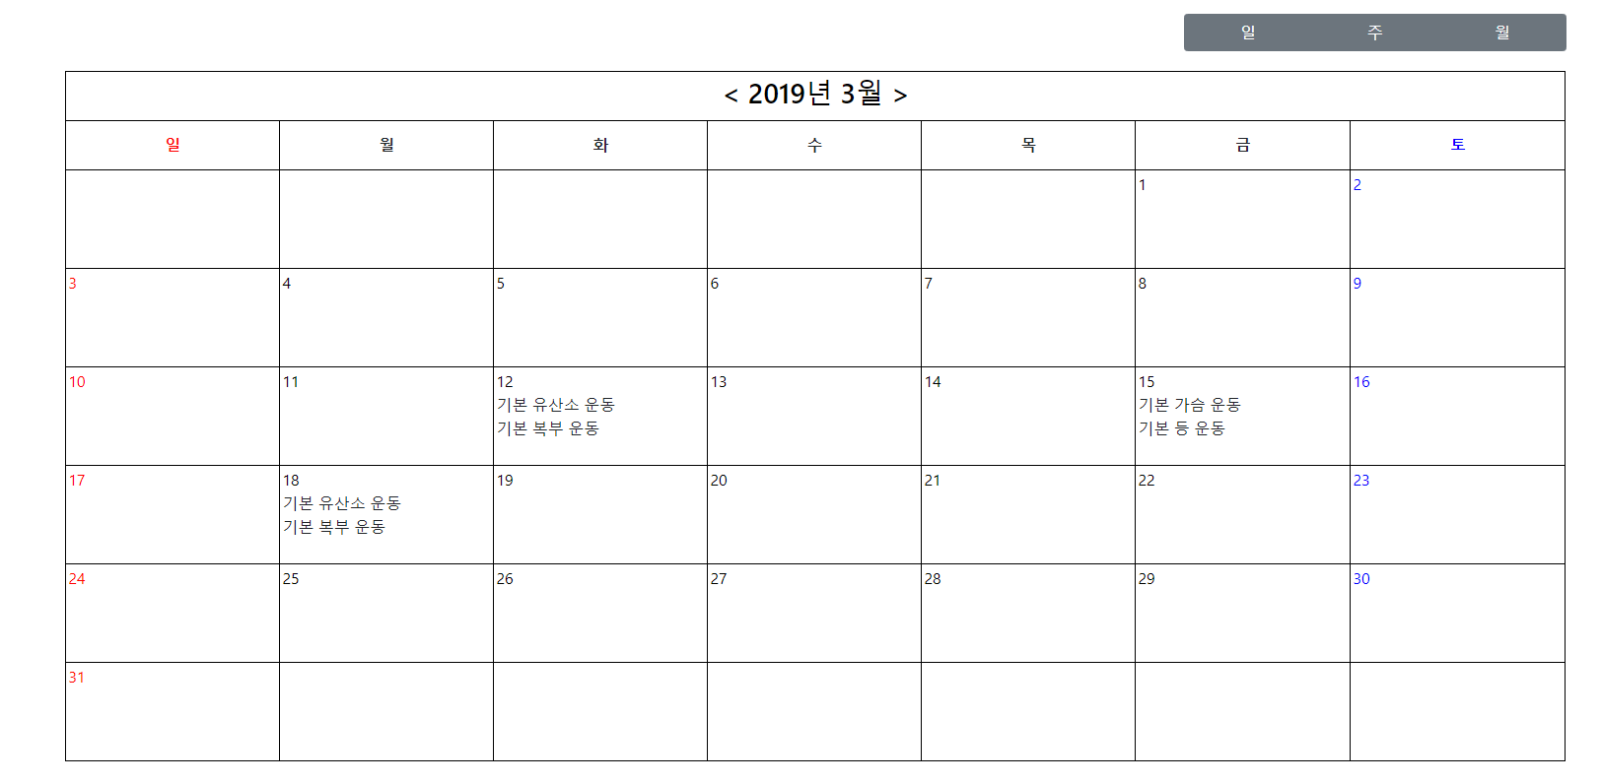
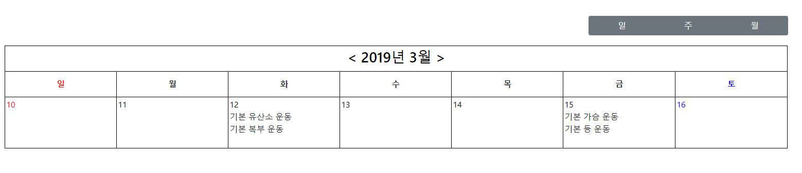
구현 기능
일정 관리

Slide 8
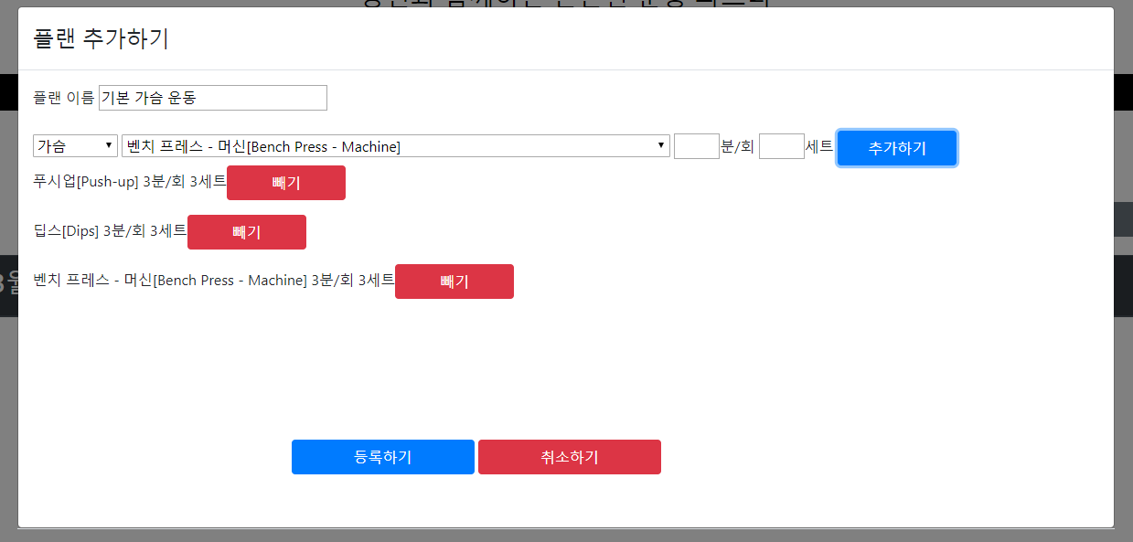
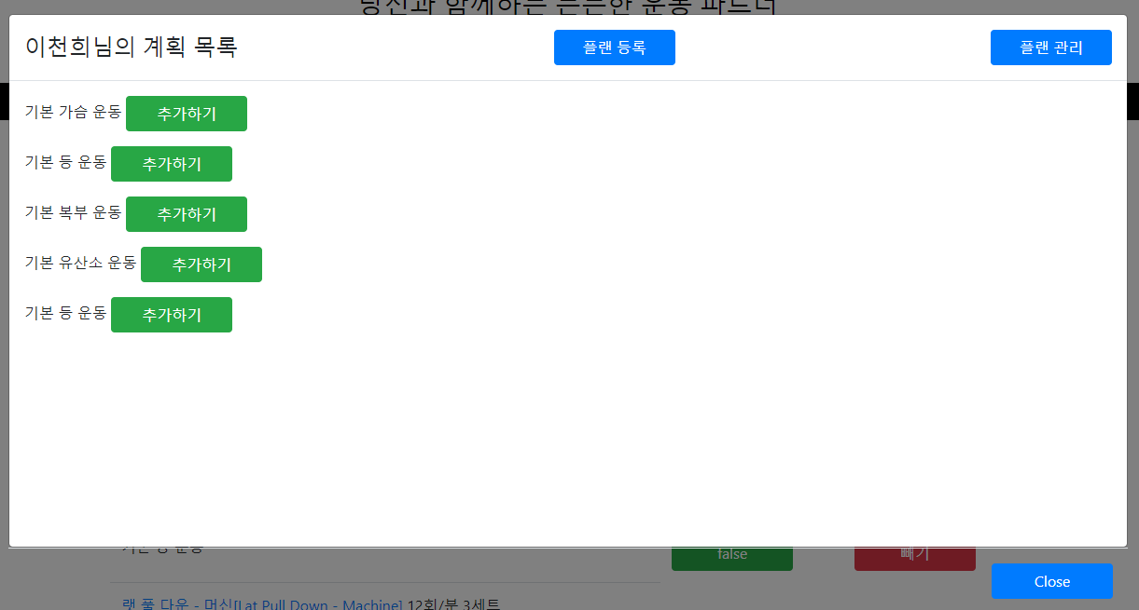
구현 기능
일정 관리

Slide 9
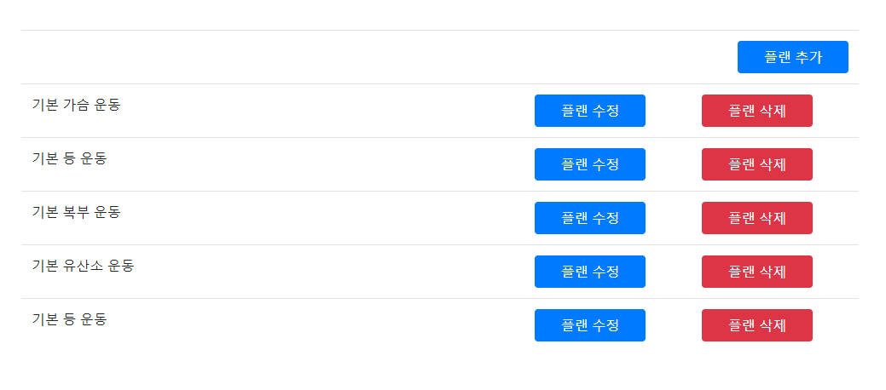
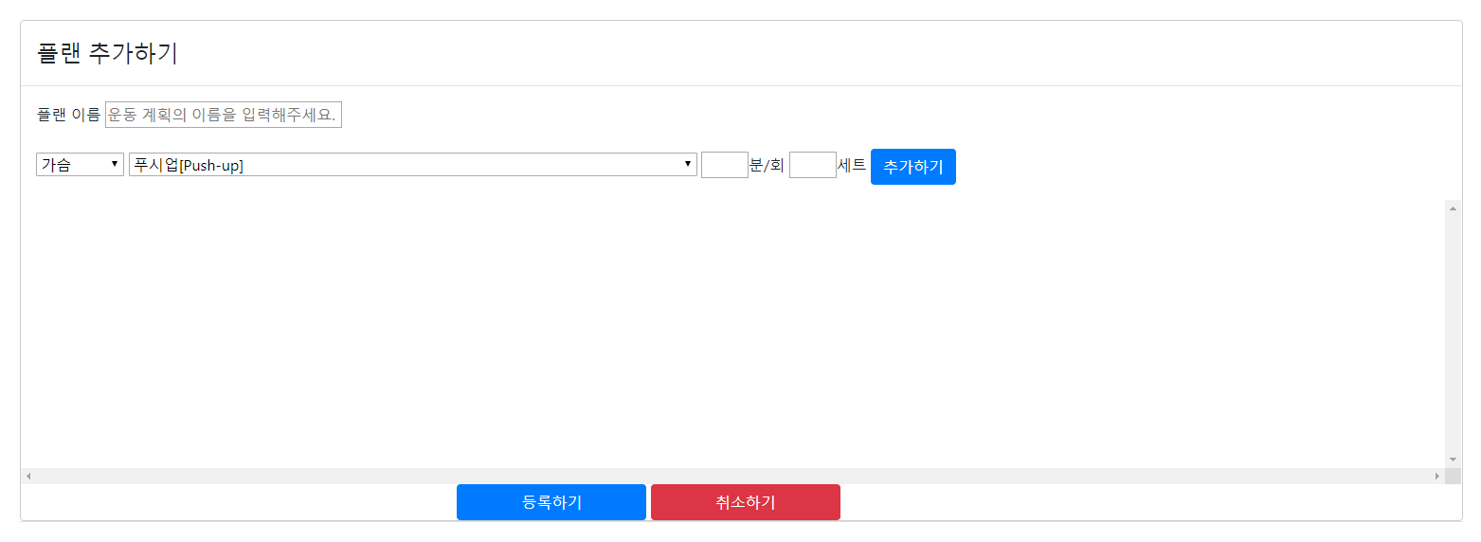
구현 기능
일정 관리

Slide 10
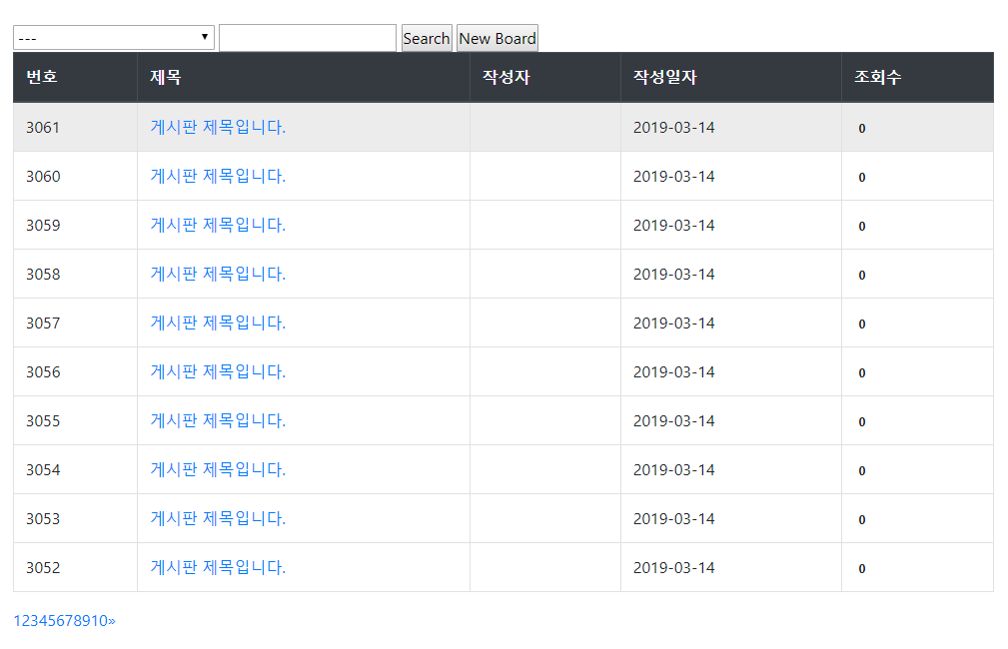
구현 기능
게시판

Slide 11

Demonstration...

Slide 12

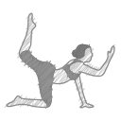

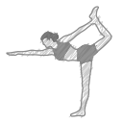
느낀 점
마치며
말T
Words
Contents sub title

Slide 13
ANY QUESTIONS?

Slide 14

THANK YOU

